Slide 1

스마트 신호등 기획서 (넥스프라)
Next level

Slide 2
목차
우리가 만들것 스마트신호등
why? 왜 만드는데
제안이유
현재시장동향
Befor(현재 신호등) after(우리가 개발할 신호등)
How?어떻게
하드웨어 무엇을쓰고
소프트웨어 어떻게 구성할지
What? 뭘기대하고 만들었는데
기대효과
thx

Slide 3

뭐 만드는데>
옆 그림과같이 한슬라이드에
우리가 뭘만들지 보여주는 내용이 들어갔으면 합니다

Slide 4
제안이유
딜레마존 얘기하면 좋을듯
운전자라면 딜레마존 경험이 있기때문에
Or 스마트신호등은 설치가 비싸고 인터넷을 달려야할텐데
자율주행자동차를 상용화하려면 v2v나 v2i를 해야하는데
V2i중 신호등,표지판은 고속도로에도 계속 있으므로 필자입장에서는 괜찮은 방법이라고 생각해서

Slide 5
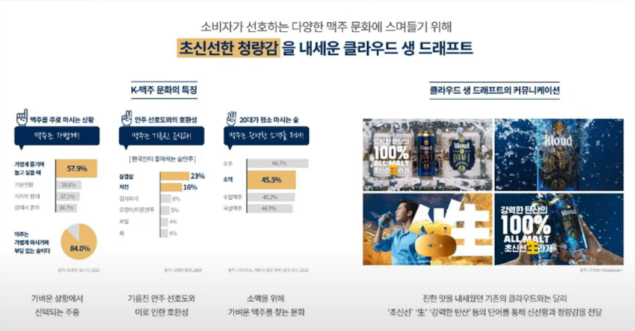
현재시장동향
현재시장 상황
시각화 그래프
기존신호등
기존신호등
현재 스마트신호등
현재 스마트 신호등

Slide 6
befor after
기존신호등사진
우리가 만들 스마트신호등
1
기존내용을
이부분을 보완
2
기존내용을
이부분을 보완
3
이부분을 보완
기존내용을

Slide 7
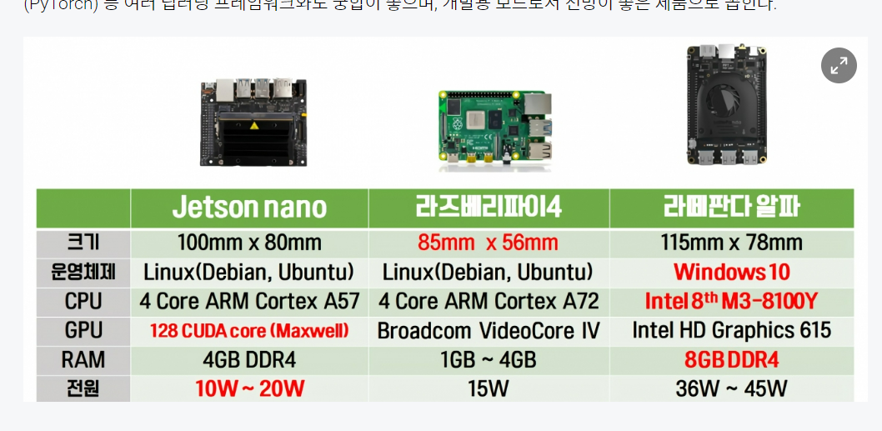
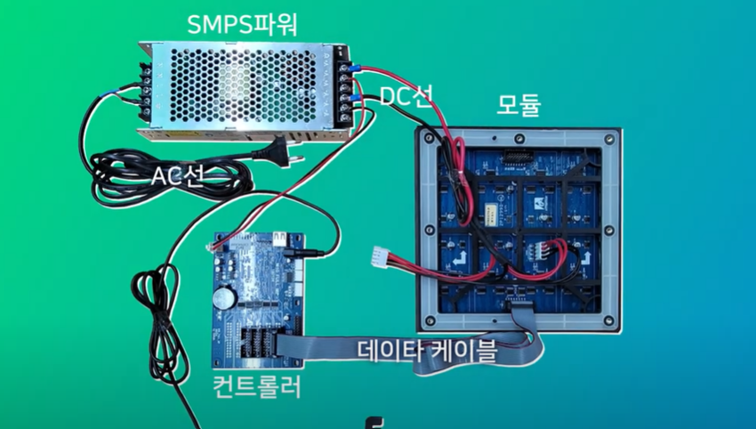
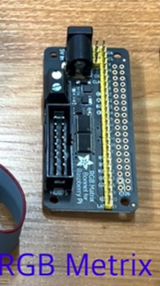
개발어떻게할껀데?
1
이건 뭔지내용
컨트롤러
컨트롤러 비교하는 표제작 알파대신 아두이노 첨가

Slide 8
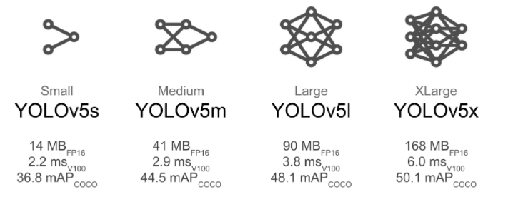

소프트웨어 뭐할껀데?
소프트웨어 어덯게 개발할지 내용
딥러닝은 yolov5예상
데이터셋은 이미지넷 소방차 1300개 이미지데이터보유

Slide 9
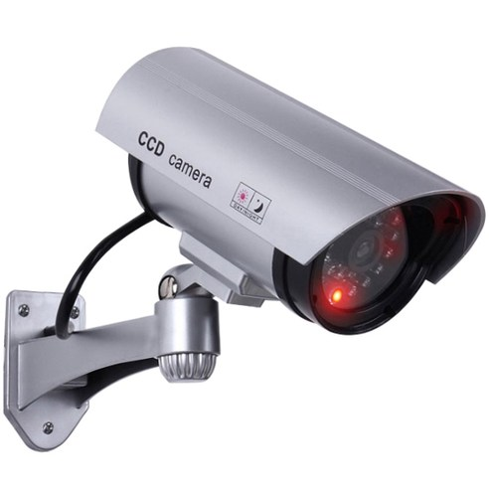
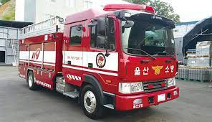
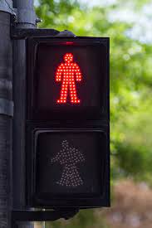
작동
긴급차량이 있는가?
아니요
네
보행자 신호까지 10초 남았는가?
아니요
네
보행자 대기시간+10초
(긴급차량 지나가는시간)
변경없음

Slide 10
기대효과

Slide 11



전방 낙석 발생
정지 신호시 유턴 40초
직진 40초

Slide 12


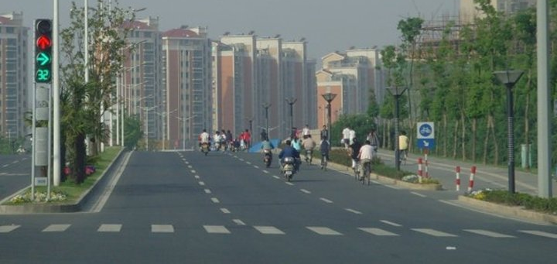
태 양 열
동시신호 60초

